Slide 1

SOBRE O DESENVOLVEDOR

Slide 2
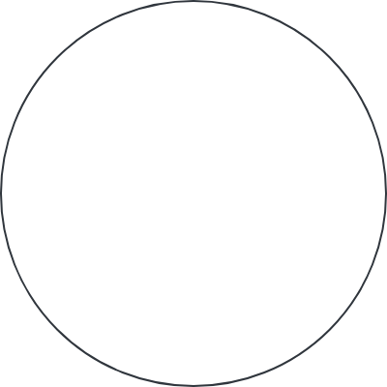

QUEM É?
Full-Stack Developer
Sou um “desenvolvedor” estudante de Engenharia de Software. Com experiência em Aplicações Full stack com meus principais Frameworks sendo Laravel e Flutter.
const skills = {
frontend: ['HTML', 'CSS', 'Flutter'],
backend: ['Python', 'APIs', 'Java'],
ai: ['Langchain', 'GroqAPI', 'Chatbots'],
learning: ['sempre explorando algo novo']
};

Slide 3
VISÃO GERAL DO PROJETO

Slide 4









Tecnologias Usadas

Slide 5
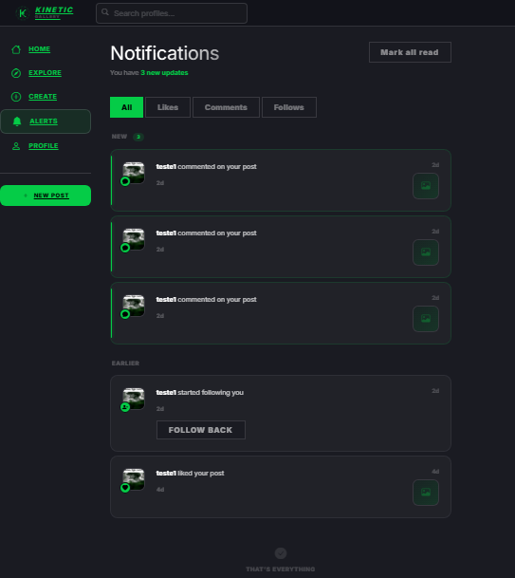
Notificações em
funcionamento

